Slide 1
Творческая продуктивная речевая деятельность
«ЖЁЛТАЯ СКАЗКА»

Slide 2
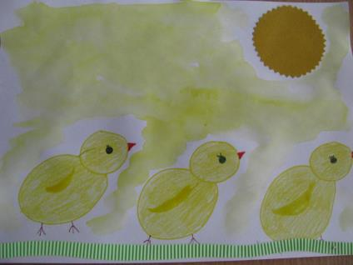
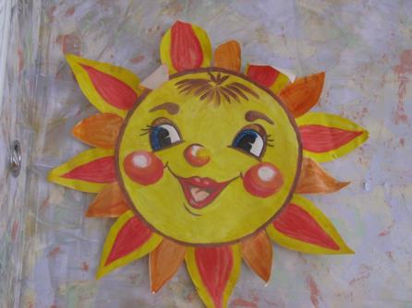
Желтая сказка.
Солнце, как яичный желток висело над землёй. А по лучам на землю шли цыплята, и все они, конечно, жёлтые.

Slide 3
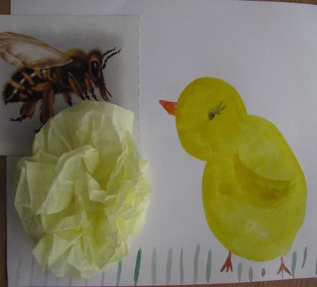
Жёлтая пчела подлетела к цыплёнку, стала приглашать его к себе в жёлтый улей. Но цыплёнку в улей никак не залететь: дырочка маленькая.

Slide 4
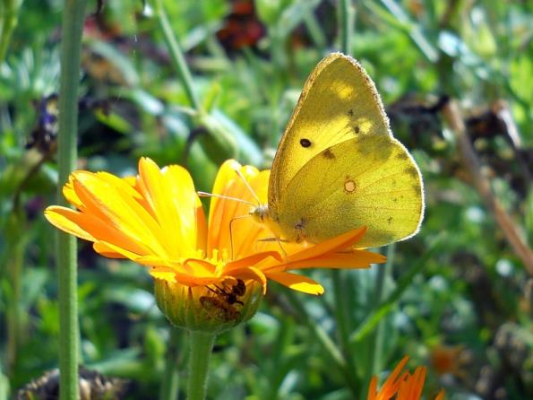
«Ладно, - подумал он. – Вот жёлтые бабочки летают, полетаю с ними». Цыплёнок подпрыгнул, но тут же вспомнил, что у него крыльев нет, полоски какие-то вместо крыльев.

Slide 5
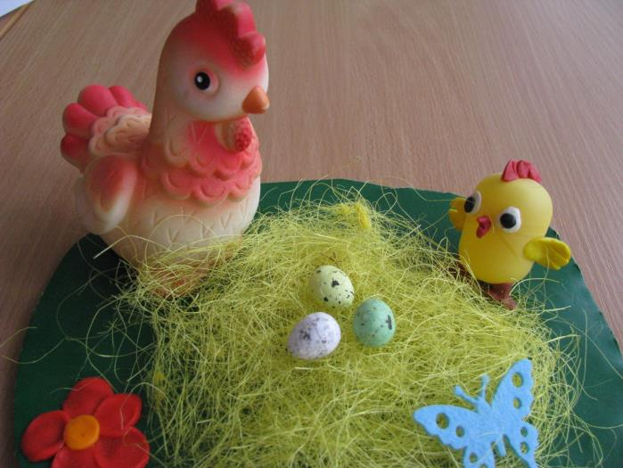
«Стану курицей, - мечтал цыплёнок, буду летать высоко»

Slide 6
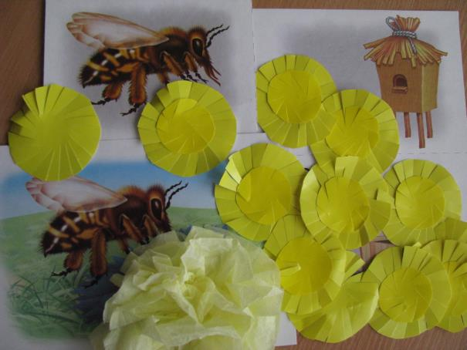
А солнце сияло на небе, как жёлтый блин с такими вкусными хрустящими краешками. Пчёлы летели от одуванчика к одуванчику и возвращались в свой жёлтый улей.

Slide 7
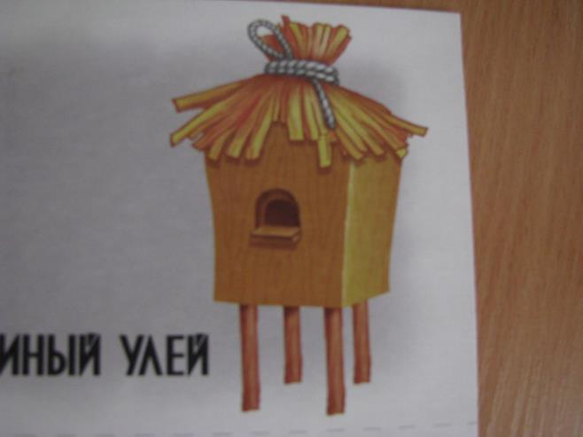
Он выглядел как огромная жёлтая библиотека. Рамки, будто полки до потолка, и все наполнены сотами. А соты похожи на жёлтые шестиугольные телевизоры, только вместо экранов блестит жёлтый мёд.

Slide 8
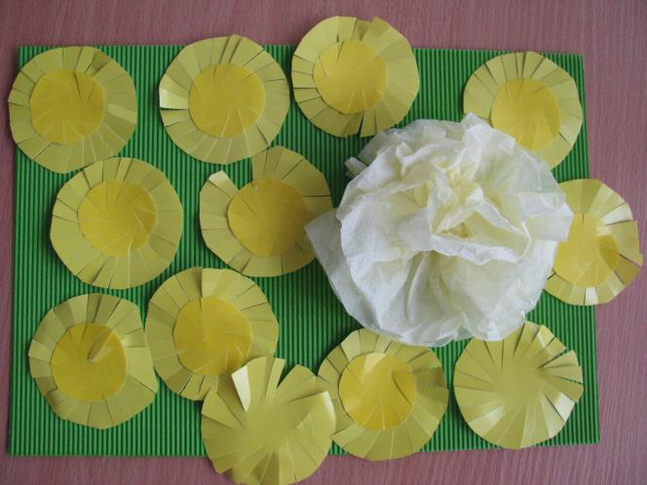
До самого горизонта желтели луга – это цвели жёлтые ветреницы и примулы, но больше всего было одуванчиков. Все холмы как золотом сияли от пушистых нежно-жёлтых шапочек этих солнечных цветов!

